Slide 1
LE RÉTABLISSEMENT DANS LA SCHIZOPHRÉNIE : UNE TRANSFORMATION DU REGARD SUR SOI ET SUR LES PATIENTS
« Le rétablissement, pourquoi ? pour qui ? par qui ?
Bordeaux, le 10 février 2020
Marie KOENIG
Psychologue, Psychothérapeute, Maître de conférences en psychologie clinique
Laboratoire de Psychopathologie et de Neuropsychologie (LPN EA 2027)
Université Paris 8
marie.koenig02@univ-paris8.fr

Slide 2
LE RÉTABLISSEMENT : UNE FLORAISON CONTEMPORAINE ?

Slide 3
LE RÉTABLISSEMENT EXPERIENTIEL
« Un processus profondément personnel et singulier de transformation de ses attitudes, de ses valeurs, de ses sentiments, de ses buts, de ses compétences et de ses rôles. C’est une façon de vivre une vie satisfaisante, prometteuse et utile, en dépit des limites causées par la maladie.
Le rétablissement implique l’élaboration d’un nouveau sens et d’un nouveau but à sa vie en même temps que l’on dépasse les effets catastrophiques de la maladie mentale. »
(W. A, Anthony, 1993)

Slide 4
RUPTURES & CONTINUITÉS HISTORIQUES
Séraphine de Senlis (1864-1942)

Slide 5
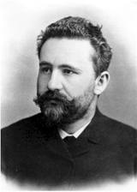
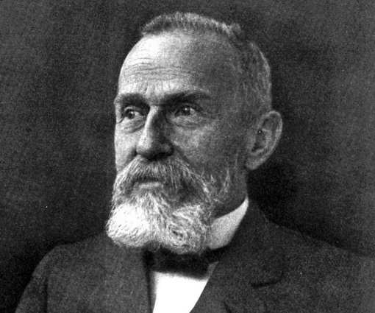
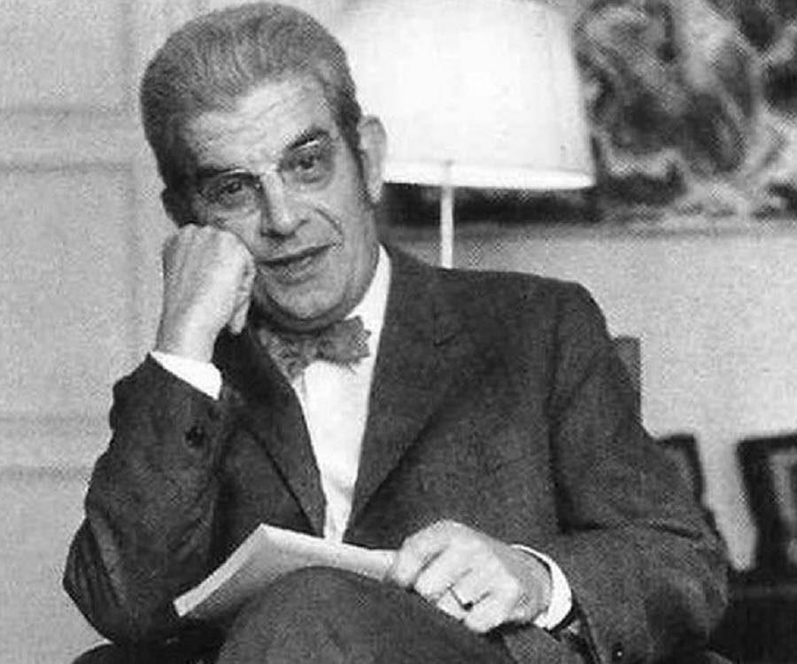
RUPTURES…
« Les distinctions les plus profondes au début n’empêchent pas la maladie d’imprimer à la démence terminale son même sceau uniforme » Emile Kraepelin, 1913.
« Ces gens mènent parfois des années une lutte désespérée avec leur maladie avant d’être domptés par la paralysie affective ou par un état hallucinatoire chronique ». Eugène Bleuler, 1911.
« Ils n’entrent dans le jeu des signifiants sinon par une sorte d’imitation extérieure ».
Jacques Lacan, 1981.

Slide 6
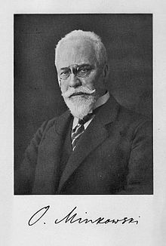
… ET CONTINUITÉS
« Le fait même d’aborder le malade comme un individu “pouvant guérir” influe, sans même que nous nous en rendions toujours nettement compte, sur toute notre attitude à son égard ».
Eugène Minkowski, 1927.
« Le lent mouvement progressif d’amélioration que l’on observe chez les patients schizophrènes est bien plus souvent favorable qu’on ne le dit ». Henri Ey, 1955.

Slide 7
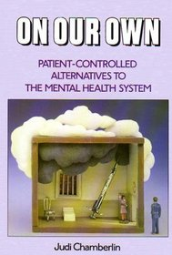
À L’ORIGINE : LA PERSPECTIVE EXPÉRIENTIELLE DES USAGERS
Rassemblement des usagers « survivants de la psychiatrie » sous l’impulsion de Judi Chamberlin et Patricia Deegan dans les années 1980-1990 aux Etats-Unis.
Dans la filiation des mouvements de lutte pour la promotion des droits civiques américains, et l’expérience des réseaux d’entraide entre pairs (alcooliques anonymes).

Slide 8
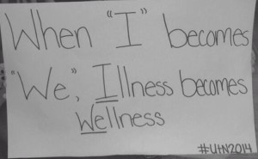
RECOVERY AND EMPOWERMENT
Défendent une réappropriation de leur pouvoir et une volonté de s’extraire d’une logique de dépendance, d’invalidité et de chronicité.
Appel au principe d’auto-détermination (empowerment) et à la reconnaissance de l’entraide entre pairs.
La voix des usagers, rassemblée en réseaux associatifs de plus en plus nombreux, parvient progressivement à impacter la communauté scientifique et thérapeutique.

Slide 9
L’INTÉRET SCIENTIFIQUE PORTÉ À L’ÉVOLUTION FAVORABLE
Multiplication des études longitudinales internationales attestant d’une évolution favorable pour la majorité des personnes ayant reçu le diagnostic de schizophrénie.
Reconnaissance en 2005 d’une rémission possible dans la schizophrénie (Andresen et coll.)
* Recovery from schizophrenia. A report from the WHO Collaborative Project. In. K. Hopper et al. (2007).

Slide 10
LA PERSPECTIVE OBJECTIVE, MÉDICALE
Repose sur des études épidémiologiques attestant d’une évolution des troubles psychiques (notamment la schizophrénie) bien plus favorable que celle classiquement décrite.
Le rétablissement est ici perçu en termes de « résultat » (recovery from, Davidson et Roe, 2007).
Il est associé à des dimensions cliniques quantitativement mesurables.
Exemple : amélioration symptomatique et fonctionnelle sur une durée de 2 ans (Liberman et coll., 2002)

Slide 11
DEUX PERSPECTIVES DU RÉTABLISSEMENT…
 | TO BE RECOVERED (état) | TO BE IN RECOVERY (processus)
CONCEPTION | « Médicale, objective », centrée sur des facteurs d’amélioration pronostique | « Expérientielle, subjective » centrée sur l’expérience de vie quotidienne
OBJECTIFS | Retour à un état de fonctionnement pré-morbide | Accès à un nouvel équilibre, (re)trouver un sens à sa vie - se transformer
MOYENS | Traitement visant la diminution des symptômes et des déficits | Accompagnement personnalisé et global promouvant l’inclusion sociale et l’empowerment

Slide 12
… COMPLÉMENTAIRES MAIS RELATIVEMENT INDÉPENDANTES
Le rétablissement « objectif » ne va pas forcément de pair avec le rétablissement « subjectif ».
En particulier chez les patients atteints de schizophrénie dont l’état clinique n’est ni vraiment amélioré, ni détérioré (Rossi, Amore et al., 2018).
RÉTABLISSEMENT « PARADOXAL »
Les déterminants expérientiels du mieux-être pour les personnes atteintes de schizophrénie sont essentiellement non spécifiques à la psychose.
Evaluation objective | Evaluation subjective
Insight + | Estime de soi -
Symptômes psychotiques - | Auto-stigmatisation +

Slide 13
UNE MODIFICATION DU REGARD PORTÉ SUR LA MALADIE ET SES CONSÉQUENCES
Le rétablissement se comprend comme une posture, une attitude, une démarche personnelle (Davidson, 2003), plutôt que comme un état.
Il s’agit d’un cheminement singulier (Provencher, 2002), basé sur le désir de la personne (Lalonde, 2007).
Il ne vise pas prioritairement une amélioration du trouble, mais un changement de regard sur ses répercussions pour la personne.
Cf. la « double peine ».

Slide 14
« La personne souffrant d’un trouble mental doit aussi se remettre de la stigmatisation dont elle a si souvent été victime et qu’elle aura si souvent internalisée au plus profond de son être.
Elle doit se remettre des effets iatrogènes des traitements, du manque d’opportunités récentes pour gérer sa propre vie, des effets secondaires négatifs du chômage et des rêves brisés ». (Deegan, 1993, p. 527).

Slide 15
ÉTUDES QUALITATIVES ET RÉTABLISSEMENT
« Pourquoi ne me demandez-vous jamais ce que je fais moi-même pour me sentir mieux ? »
(Témoignage cité dans Strauss, 1989)
Multiplication ces 20 dernières années d’études basées sur le témoignages de patients en rétablissement.
Inspiration de la démarche phénoménologique
Privilégier un regard exempt de préjugés pour accéder à l’expérience vécue des sujets.
Postulat : l’expérience du trouble confère aux sujets une expertise thérapeutique personnelle.

Slide 16
QUELLES IMPLICATIONS CLINIQUES ?
Comment les personnes atteintes de troubles psychiques se rétablissent-elles de la catastrophe psychologique inhérente à la maladie ?
Démarche de compréhension plutôt que d’explication
Mise en lumière, à travers les récits des personnes :
des étapes clés composant le processus de rétablissement
des mécanismes psychologiques associés à ce processus
des « petits éprouvés » et expériences individuelles favorisant un mieux-être

Slide 17
LES COMPOSANTES DU RÉTABLISSEMENT EXPÉRIENTIEL
L’espoir
La redéfinition identitaire
L’acceptation de la maladie/de sa vulnérabilité
L’auto-détermination (empowerment)
Le contrôle des symptômes
L’engagement dans des activités signifiantes
Le soutien par autrui

Slide 18
MODÉLISATION DU PROCESSUS EN DIFFÉRENTES ÉTAPES NON LINÉAIRES
(Andresen et al., 2003 ; Favrod & Scheder, 2004)
Moratoire : déni, confusion, désespoir, repli
Conscience : développement de l’insight, espoir
Préparation : identification des ressources personnelles et environnementales
Reconstruire : restauration du sentiment de continuité de soi (être schizophrène ≠ avoir une schizophrénie)
Croissance : gestion de la maladie, identité positive, vision optimiste et ouverte de l’avenir

Slide 19
LE RÉTABLISSEMENT DU SOI : UN PARCOURS DE RECONNAISSANCE *
Reconnaître
les troubles
Se reconnaître en tant que personne
Activité narrative
« Pouvoir d’agir »
Lutte
Se reconnaître transformé par l’expérience des troubles
« Pouvoir d’être »
Acceptation
Activité narrative
* Koenig, M. (2016). Le rétablissement dans la schizophrénie : un parcours de reconnaissance. Paris : P.U.F.

Slide 20
RECONNAÎTRE (AVEC EMPATHIE) SA SOUFFRANCE
« J’avais une vie cauchemardesque : j’osais plus sortir matin et soir, ça a vraiment été des années horribles ».
« C’est ce fameux canapé en cuir dans lequel j’ai vécu des moments horribles, tout seul, c’est là que ça m’a vraiment le plus marqué ».
« On est dans un cauchemar, on se dit “ qu’est-ce qui se passe ?” C’est effrayant ! ».

Slide 21
RECONNAÎTRE LES SYMPTÔMES ET ADOPTER DES STRATÉGIES DE MISE À DISTANCE
« Les idées délirantes c’est par exemple à partir d’un détail, on entend un bruit, quelqu’un parler dans la rue, on se dit qu’on parle de nous ou les choses qu’on entend en général se rapportent à nous ».
« Je me sens observée, bon ben je me dis : “vous n’avez qu’à m’observer !”, ça c’est assez simple, je souris et je dis “ben observez-moi !”. Si j’ai l’impression qu’on m’écoute, je dis « ben écoutez-moi ! ». Ça c’est des techniques ».

Slide 22
SE DISTANCIER DES REPRÉSENTATIONS STIGMATISANTES
« On entend souvent une dénaturation du concept par les médias, c’est poussé à l’extrême et moi j’avais cette vision là au départ, c’est pour ça que quand on m’a diagnostiqué une schizophrénie, au départ, j’avais du mal à comprendre ».
« Ce n’est pas un très joli mot, très mal utilisé. Il y a encore deux jours, un gars a mis un coup de pied à quelqu’un dans le métro, le gars est passé sous le train donc on a dit qu’il était schizophrène. Je suis désolée, on ne dit pas de quelqu’un qui ne mange pas de chocolat, c’est parce qu’il est diabétique ! ».

Slide 23
RETROUVER UN « POUVOIR D’AGIR »
« Ce qui m’a beaucoup aidé, c’est de replacer mes objectifs. J’écris beaucoup quand ça ne va pas. Je me dis : “là, ça ne va pas, il faut arrêter ça, faut mettre de la distance et donc tu te recentres sur toi et pour ta semaine tu as tel et tel objectif˝ ».
« Ce soir là, je me suis dit : “allez T [prénom], si tu ne sors pas, tu mourras avant de te faire agresser !”, et c’est comme ça que je suis allé en boîte ».

Slide 24
SE DIFFÉRENCIER DU STATUT DE MALADE
« Je suis différent de la maladie parce que je ne suis pas non plus différent des gens ».
« J’aurai toujours la maladie mais je ne la sens pas : je suis M [prénom] et la maladie, c’est la maladie ».
« La maladie, c’est bon, ok, je l’ai vue, je la lâche, comme si c’était une autre personne ».

Slide 25
RECONNAÎTRE LA VALEUR POSITIVE D’EXPÉRIENCES NÉGATIVES
« Là, j’entame une période de ma vie où je suis très bien quoi. Ça a été érigé à la suite de ces rechutes importantes, disons que ça m’a aidé ».
« La maladie a à la fois révélé cette sensibilité, cette douleur aussi qu’il a fallu dénouer grâce au travail psychologique, mais c’est aussi grâce à cette sensibilité qui fait qu’aujourd’hui je suis meilleur qu’avant ».
« Ça aide, parce qu’on en a tellement vu quelque part, surtout en soi. Vraiment, j’ai l’impression d’avoir vu des choses très intenses grâce à la maladie ».

Slide 26
SE TRANSFORMER DEPUIS L’EXPÉRIENCE DE LA MALADIE
« Tous les jours j’ai cette envie de connaître, d’apprendre, de savoir et ça, ça ne l’était pas avant, ça a été radical ».
« J’ai de la chance de faire des choix qui me plaisent : la danse par exemple, je suis le seul mec et ça, c’est la schizophrénie qui aide. Le dérèglement mental nous permet de pouvoir faire des choses là où les autres se posent mille et une questions et ne le font pas ».
« La maladie m’a permis de révéler mon envie d’humanité unie, donc ça, ça faisait partie du délire, mais ça m’est resté ».

Slide 27
COMMENT LE RÉTABLISSEMENT TRANSFORME-T-IL NOS MODÈLES DE SOINS ?
Vincent Van Gogh, « Amandier en fleurs », 1890

Slide 28
UNE ATTENTION NOUVELLE PORTÉE AU DEVENIR DES PERSONNES
Etude des troubles psychiques « par les conséquences » : remédiation-réinsertion-réhabilitation-handicap psychique…
Recovery : attention nouvelle portée au retentissement existentiel des troubles (et non seulement fonctionnel ou social)
Perspective qui se différencie d’une vision « compensatrice » du handicap pour promouvoir une appréhension globale de la personne et de son devenir.

Slide 29
UNE VALORISATION DES RESSOURCES SUBJECTIVES
Valorisation des données auto-évaluatives et des ressources personnelles (espoir, stratégies de mise à distance des symptômes, déconstruction des représentations stigmatisantes, ré-ouverture des projets de vie, etc.)
Intérêt pour des dimensions non spécifiques au trouble caractérisant le rapport qu’entretient la personne à son problème de santé mentale (capacités métacognitives, ressources narratives ou autobiographiques)
Considérer la perspective subjectivante « en première personne », aux-côtés de la perspective médicale objectivante.

Slide 30
UN RENOUVELLEMENT DE LA MÉTHODE QUALITATIVE EN SANTÉ MENTALE
Limites des méthodes expérimentales et quantitatives lorsqu’il s’agit de rendre compte de l’expérience « en première personne ».
Valorisation d’une recherche qualitative rigoureuse, adoptant un raisonnement inductif, pour créer de nouveaux savoirs à partir du vécu expérientiel des usagers et des aidants.
Vers une complémentarité des méthodes et des paradigmes (Evidence-Based Medicine /Values-Based Medicine)

Slide 31
UNE MODIFICATION DU RAPPORT AU SAVOIR DANS LA RELATION « SOIGNANT-SOIGNÉ »
Reconnaissance d’un « savoir expérientiel » aux côtés d’un « savoir expert ».
L’expérience des sujets leur confère une « expertise thérapeutique »
Ex : dispositifs d’ETP centrés sur le sujet, sa manière d’interpréter ses expériences et ses stratégies personnelles
Multiplication des dispositifs fondés sur l’entraide entre pairs
GEM
Médiateurs de santé pairs
Patients-experts

Slide 32
DES ENJEUX ÉTHIQUES INDISSOCIABLES DES PRÉOCCUPATIONS CLINIQUES
« Ce qui importe dans un sens véritablement existentiel, ce n’est pas la maladie ou le trouble. Ce qui existe, c’est un être humain, et la sagesse requiert que nous regardions et respections profondément cet être humain avant toute chose. La sagesse demande que nous entrions de tout cœur dans la relation avec cet être humain, dans le but de le comprendre ainsi que de comprendre son expérience. Seulement serons-nous alors capables d’aider d’une façon qui sera vécue comme aidante » (Patricia Deegan, 1996).

Slide 33
MODÈLE | « MÉDICAL » | « RÉTABLISSEMENT »
Définitions | Cure « causale » | Guérison « cicatrisation »
Pronostic | Peu ou pas de patients guéris | Le potentiel de rétablissement se révèle dans le processus
But | Atténuer les symptômes et la maladie | Reprendre le pouvoir sur sa vie. Avoir des rêves et de l’espoir. Restaurer son identité. Développer un rôle social.
Réhabilitation | Progressive, par étape. Logement individuel après foyer et travail, après atelier protégé | Actualisation immédiate. L’accès au logement et au travail sont une condition favorable au rétablissement (inclusion sociale)
D’après Bonsack, 2014

Slide 34
QUEL TRAVAIL POUR LE REGARD DU PROFESSIONNEL ?
« L’espoir naît en relation avec un devenir ouvert, ambigu et incertain »
Vulnerability
Culture
Hopes &
Dreams
Family
Self
Friends
Spirituality
Sexuality
P.E. Deegan
Class
Politics
Work

Slide 35
DERRIÈRE LA MALADIE ET LES SYMPTÔMES… … LA PERSONNE, SON HISTOIRE, SES ASPIRATIONS, SES RESSOURCES !
Processus de rétablissement : démarche personnelle qui s’inscrit dans la rencontre intersubjective
L’espoir du rétablissement : n’est pas la perception réconfortante d’un devenir, mais sa condition même de possibilité.
Sous-tend une conversion du regard sur le trouble et la personne : ouverture inconditionnelle à l’autre dans son potentiel de croissance de mobilité existentielle.

Slide 36
MERCI DE VOTRE ATTENTION
Séraphine de Senlis
« L’arbre de Paradis » (1928-1930)

